Slide 1
В рамках внедрения здоровьесберегающих технологий в образовательную деятельность в нашем образовательном учреждении воспитателями был разработан проект

Slide 2
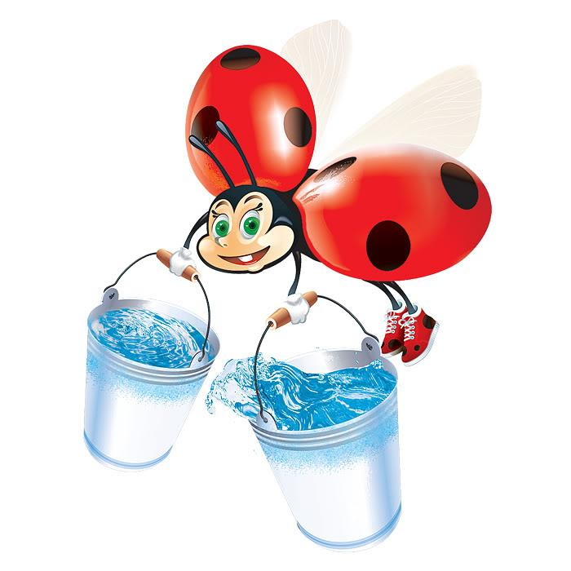
Проект
Тема:
« Чудесная водичка»
ГБОУ прогимназия «Эрудит»
Воспитатели: Алборова Л.Р.
Битиева И.М.

Slide 3
Вид проекта – познавательно – исследовательский
Срок реализаций – долгосрочный.
Участники проекта ---- Воспитатели группы, дети младшей группы №2 , родители.
Актуальность проекта:
Проект направлен на закрепление и углубление знаний детей о свойствах воды. В ходе проекта дети узнают о том, что вода находится вокруг нас независимо от времени года в разном состоянии (снег, град, туман, дождь, лед).
Взяв эту тему мы хотим, чтобы дети поняли, что вода очень важна для всех живущих на Земле.

Slide 4
Цель проекта: Познакомить детей со свойствами воды и со значением воды в жизни живых существ и человека.
Задачи проекта:
1.Дать представление о том, какую роль играет вода в жизни человека.
2.Закрепить представления детей: о свойствах воды (прозрачность, легко окрашивается, тёплая, холодная, твёрдая).
3.Расширение словарного запаса.
4.Развитие познавательных способностей детей в процессе совместной исследовательской деятельности, практических опытов с водой;
5.Воспитание бережного отношения к воде.

Slide 5
Методы проекта:
Игровые: дидактические игры, подвижные игры, игры - забавы.
Словесные: чтение и рассказывание стихов, сказок, потешек.
Практические: выполнение поручений, совместные действия воспитателя и ребенка.
Наглядные: рассматривание иллюстраций, просмотр мультфильма «Путешествие капельки», К.Чуковский«Мойдодыр»,

Slide 6
Предполагаемый результат:
1. Расширение у детей элементарного представления о воде, умение определять различные состояния воды; проявляют интерес к экспериментированию с водой.
2. Повышение уровня развития речи, обогащение словарного запаса у детей;
3. Формирование у родителей интереса к проблеме экологического воспитания детей;
4. Воспитание бережного отношения к воде.

Slide 7
1 этап – подготовительный .
Постановка цели и задач, определение методов, предварительная работа с детьми и родителями.
Формы организации работы 1 этапа:
планирование проектной деятельности по теме
« Чудесная водичка»
подбор методической и художественной литературы;
подбор дидактических, подвижных, малоподвижных игр;
составление плана взаимодействия с детьми и родителями

Slide 8
2 этап- Основной- практический.
Выполнение задач проекта, через совместную деятельность с детьми и родителями.
Формы работы с родителями
Знакомство родителей с задачами проекта.
Консультация «Опыты с водой дома»,
«Игры с водой – это интересно».
Изготовление для родителей стенгазеты «Вода – это жизнь»
Изготовление родителями макета «Аквариум».
Привлечение родителей к пополнению развивающей среды пособиями (плавающими, заводными игрушками, художественной литературой).

Slide 9
Интеграция образовательных областей:
-познавательное развитие,
-речевое развитие,
-социально- коммуникативное развитие,
- художественно –эстетическое развитие ,
-физическое развитие

Slide 10
Формы организации работы 2 этапа:
Формы работы с детьми:
Тематическая беседа:
Чтение художественной литературы
Игры: (Д.игры. С/Р игры. П.игры.)

Slide 11
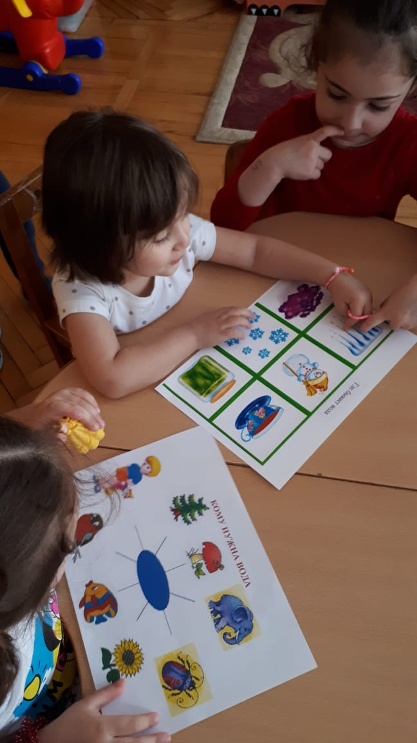
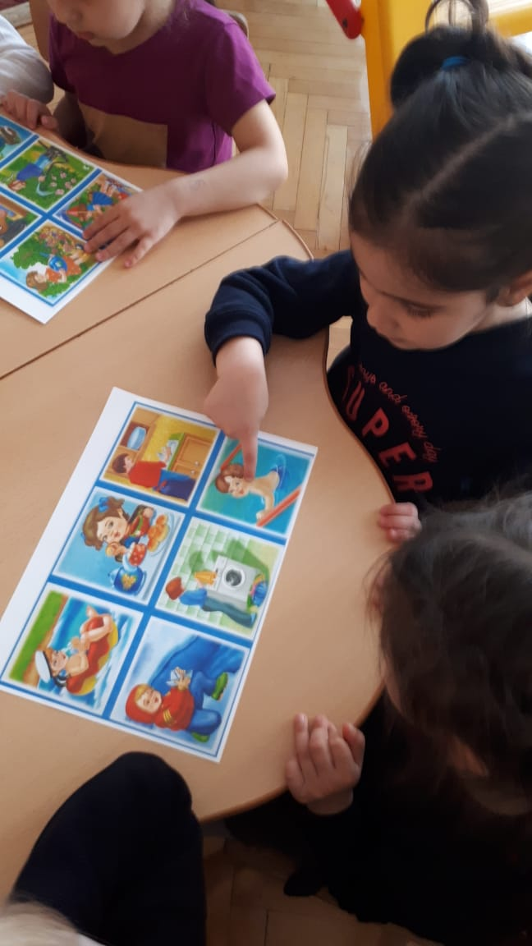
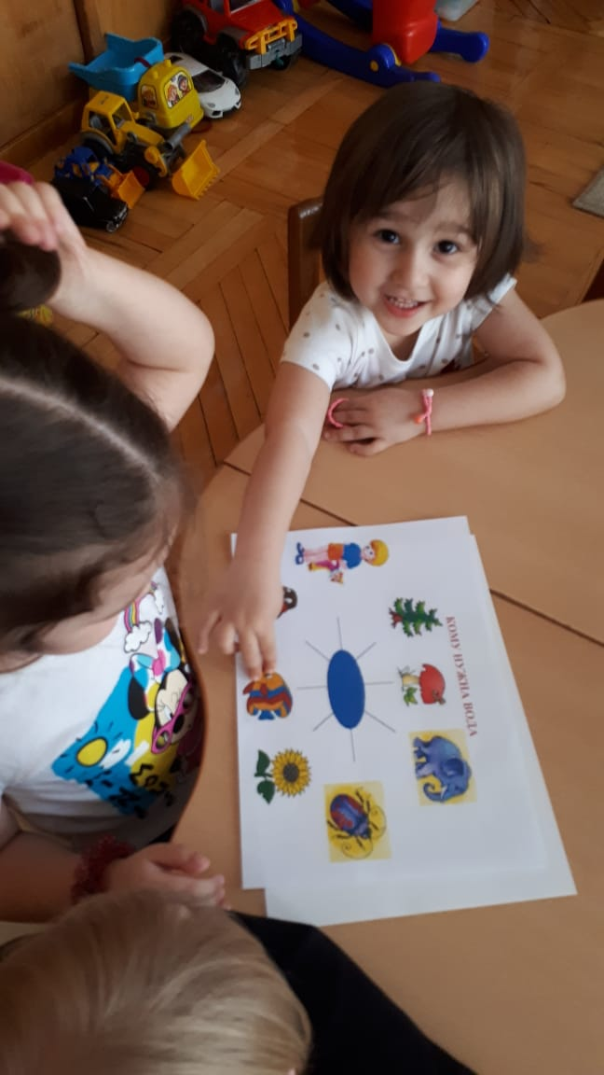
Беседа: «Для чего нужна вода?»
формирование представлений о том, что вода необходима всем живым существам (растениям, животным, людям).
Уточнить знания детей о местонахождении воды в природе и быту.

Slide 12
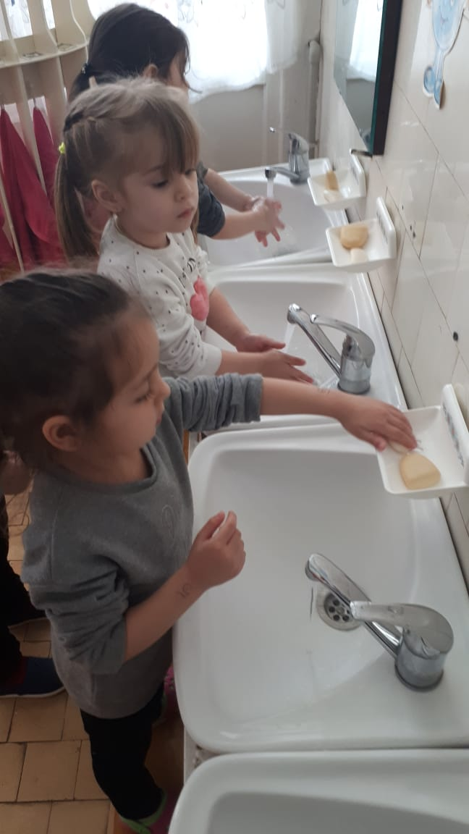
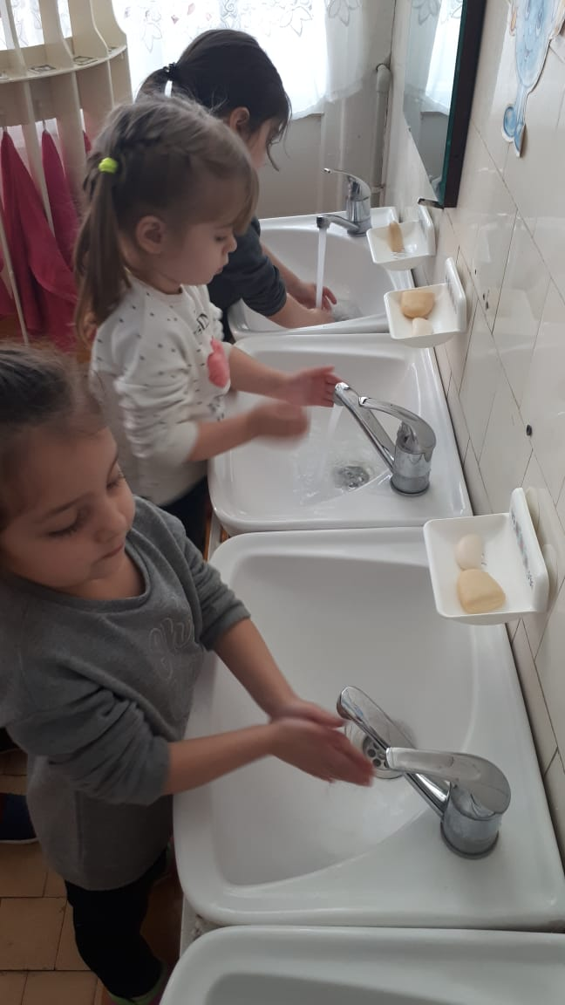
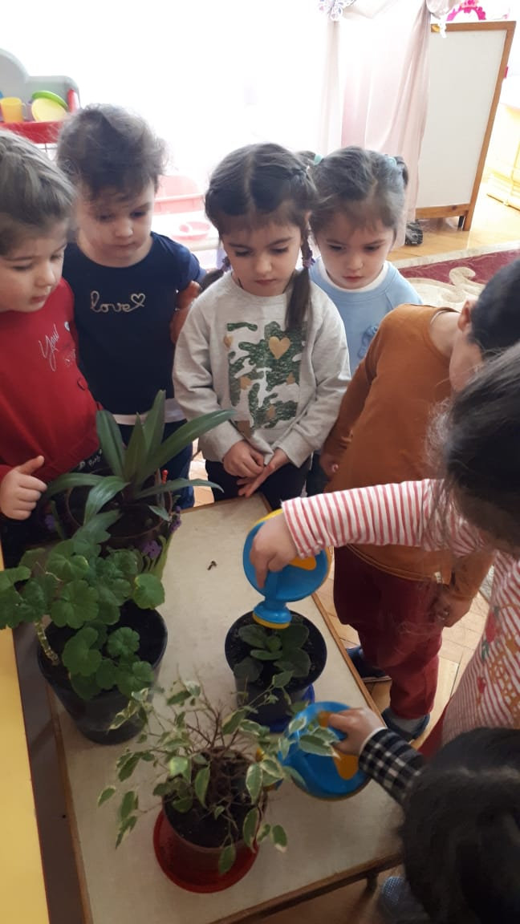
КГН. Труд.

Slide 13
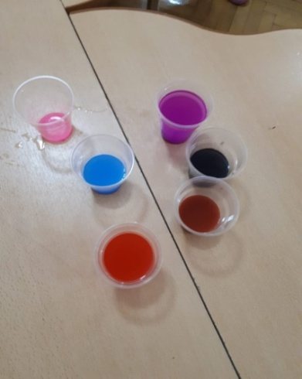
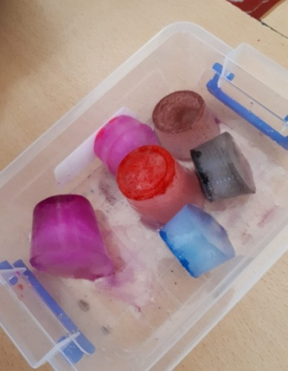
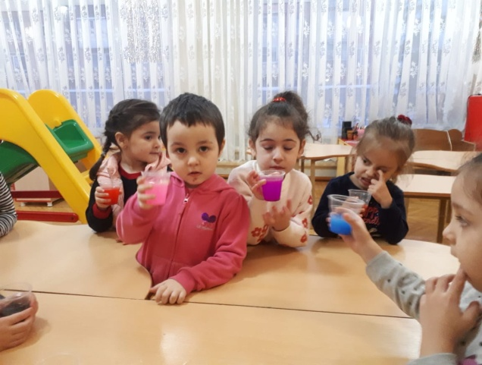
Опыт с водой. «Свойства воды».
Цель: Знакомить детей со свойствами воды: вода не имеет вкуса и запаха, вода может быть цветной, если в неё добавить гуашь. Познакомить с тем, что вода замерзает на холоде

Slide 14
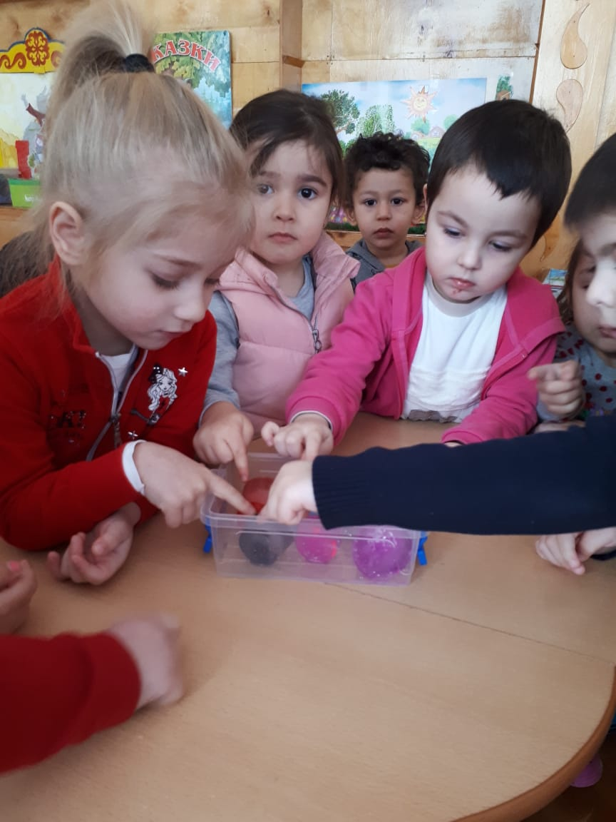
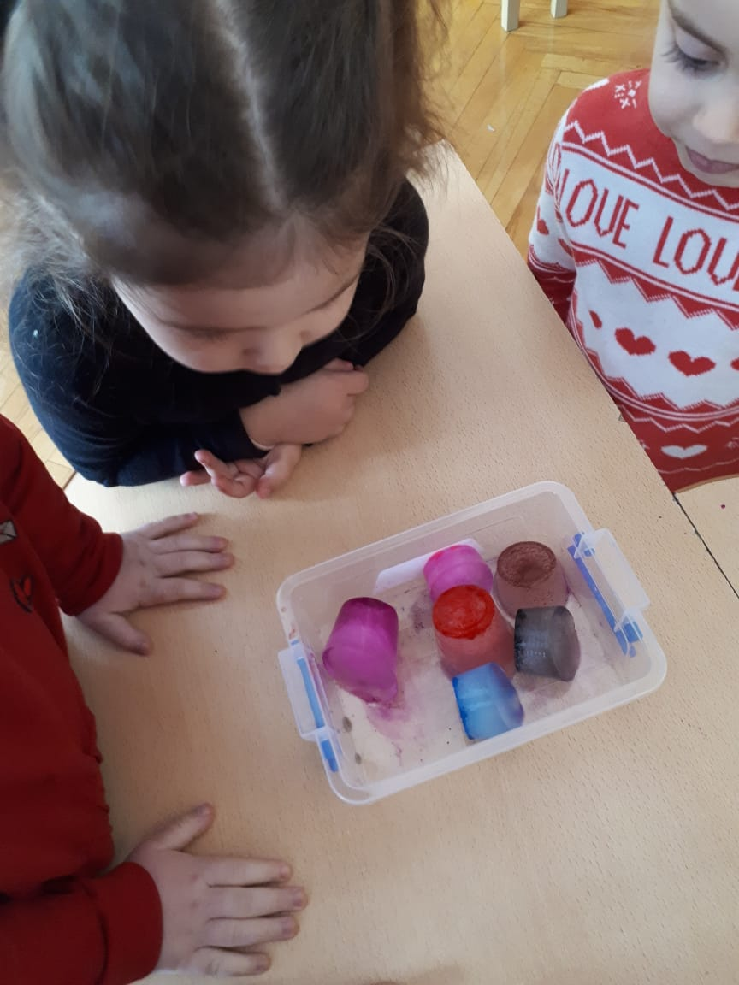

Slide 15
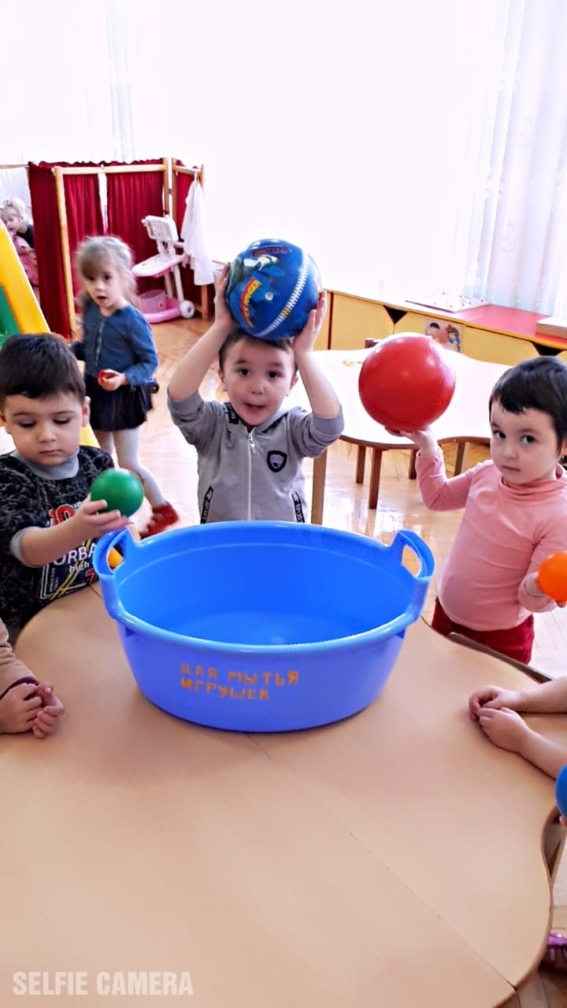
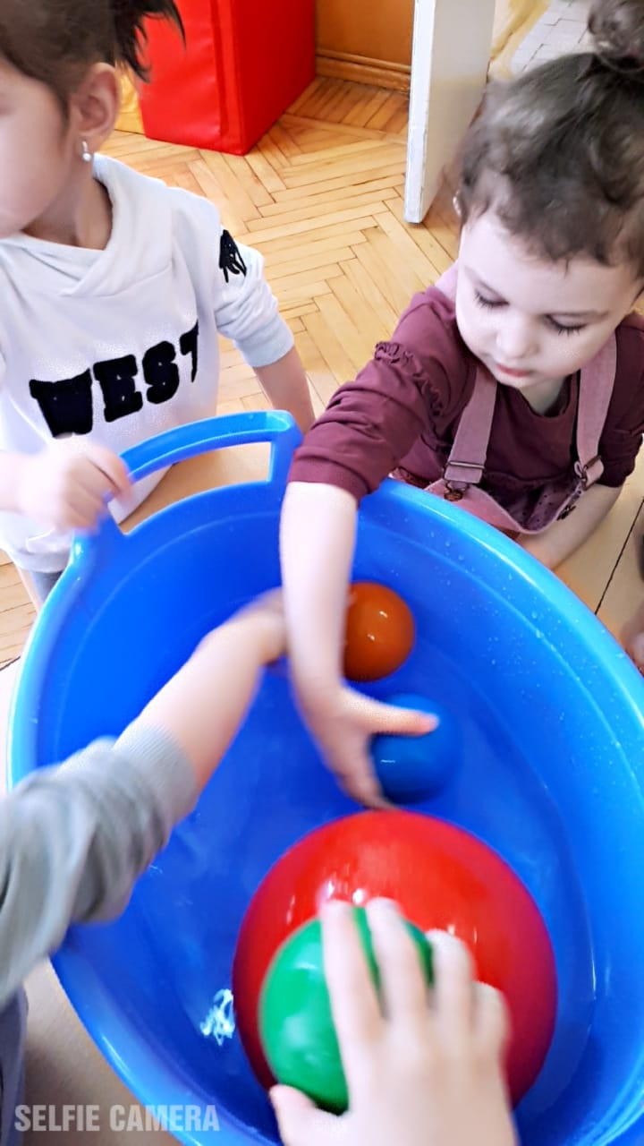
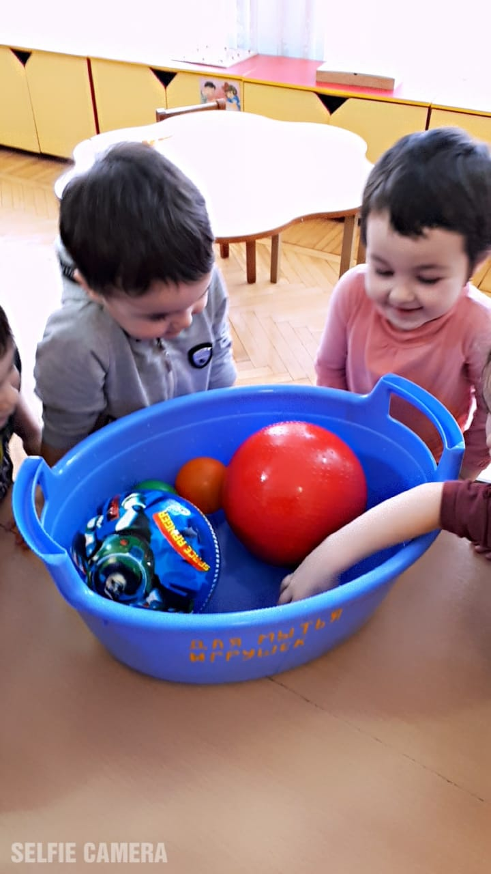
«Тонет – не тонет»
Цель: Знакомить детей с тем что, легкие игрушки в воде плавают, тяжелые тонут.

Slide 16
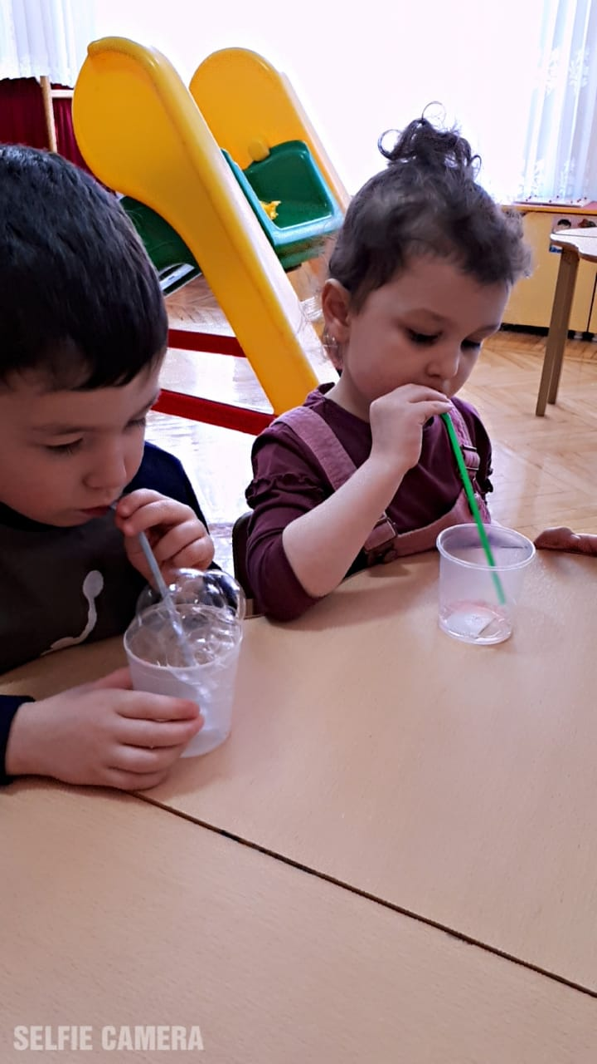
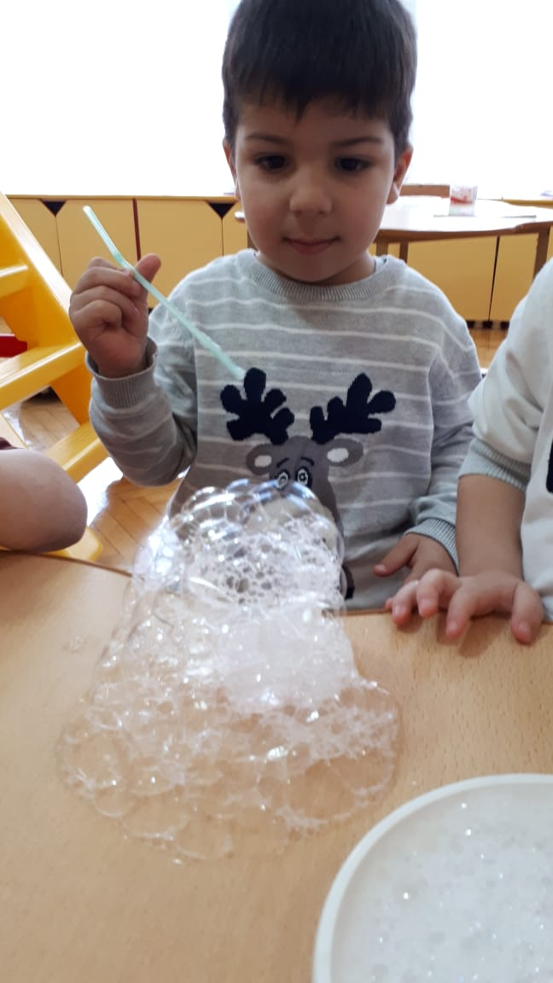
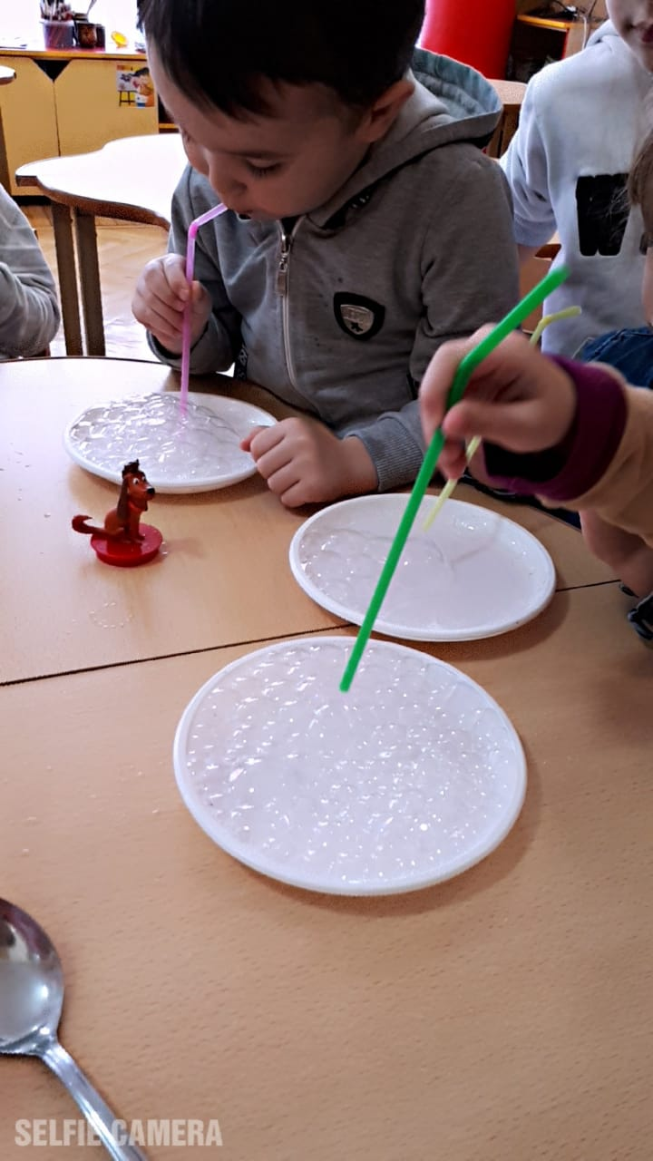
« Мыльные пузыри»
Цель: Формирование у детей представлений из чего делают мыльные пузыри. Создание праздничной атмосферы и благоприятного эмоционального состояния у детей.

Slide 17
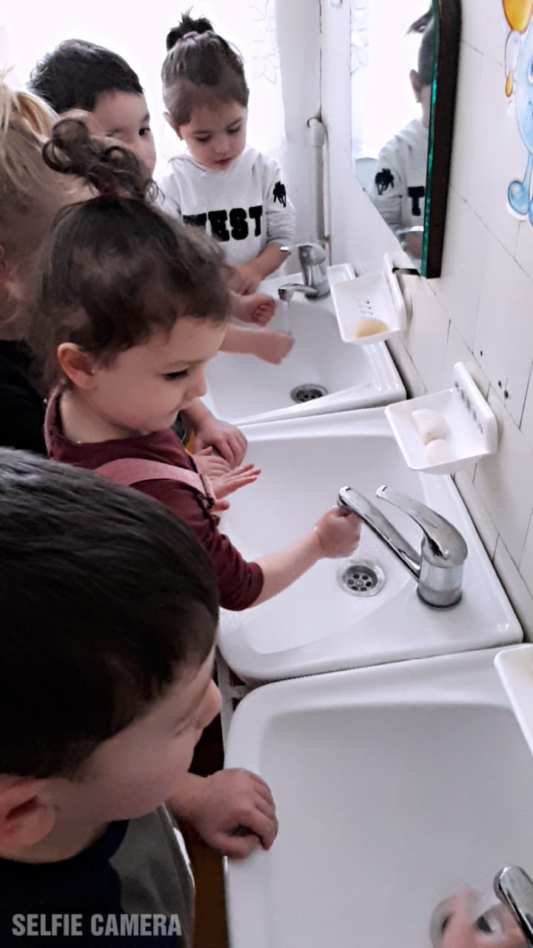
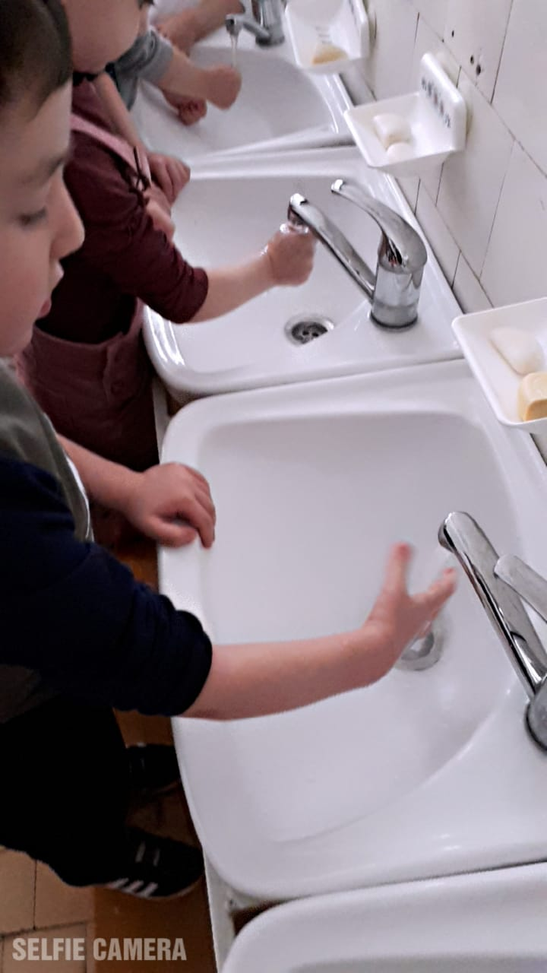
Игра –забава с водой «Здравствуй водичка»
Цель: создание позитивного настроения.

Slide 18
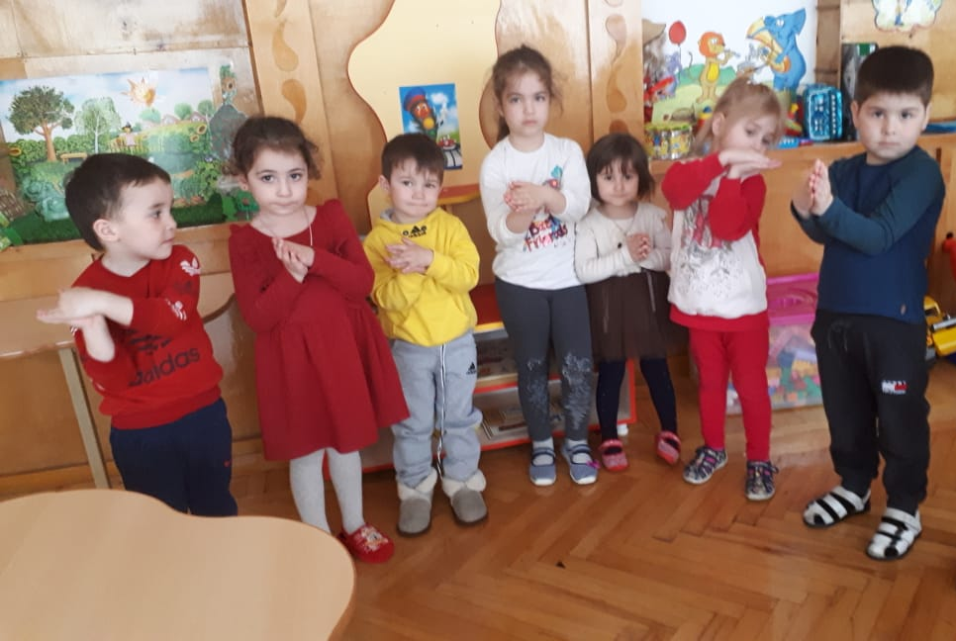
Игра «Рыбки»:
Цель: Развивать мелкую моторику, координацию движений.

Slide 19
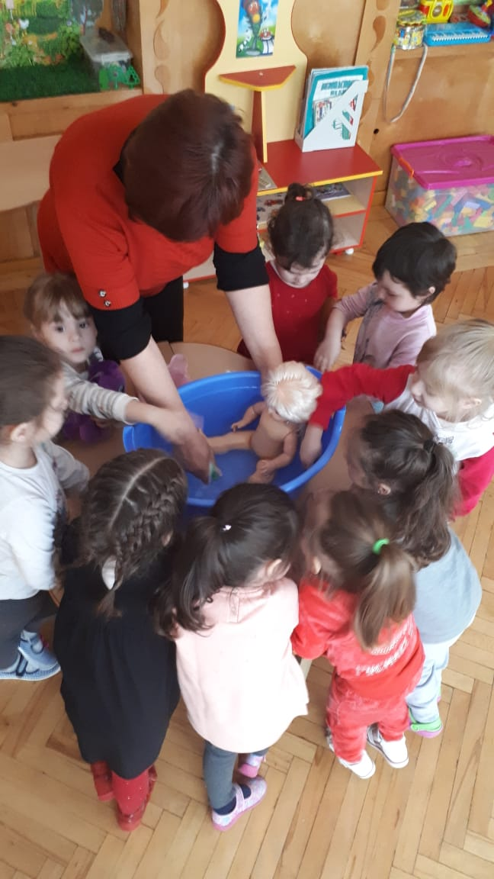
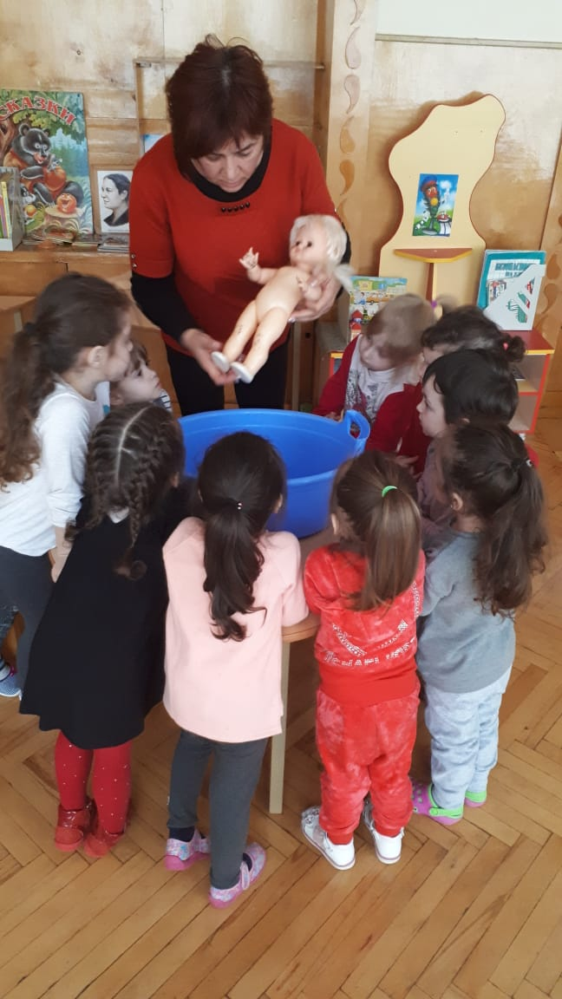
С/Р игра «Купание куклы Дзерассы» .
Познакомить с разным состоянием воды (холодная, горячая, теплая).

Slide 20
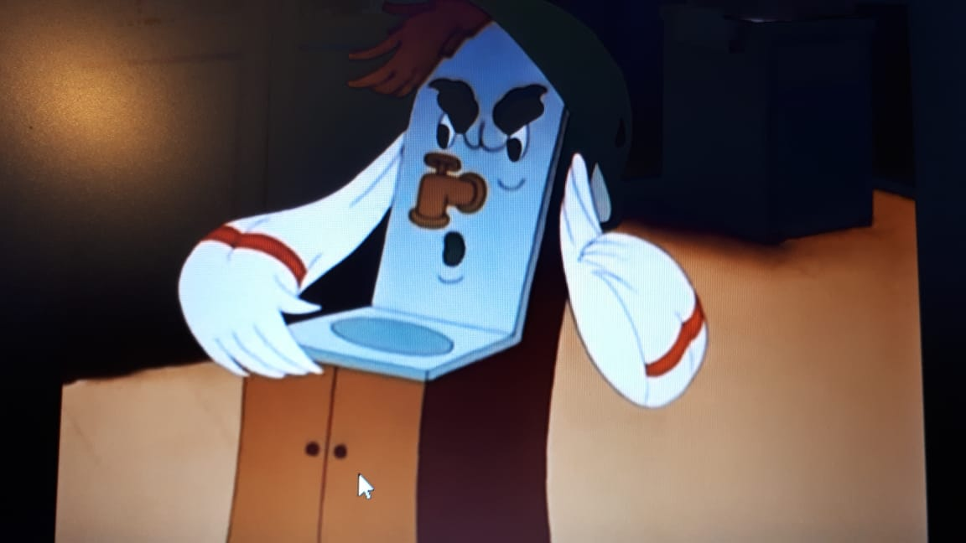
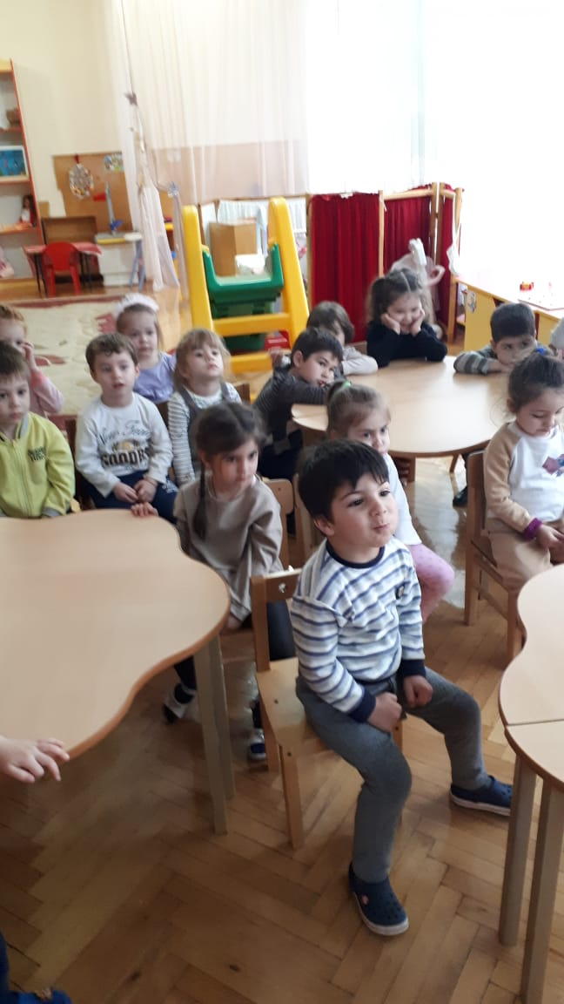
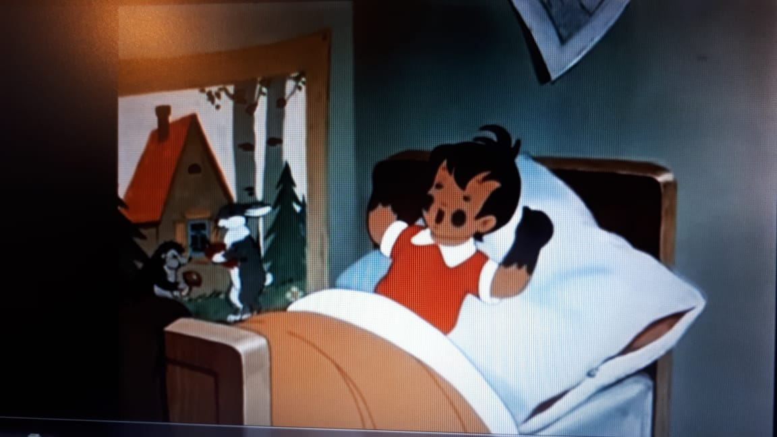
Просмотр мультфильмов:
Формировать у детей понимание значения и необходимости гигиенических процедур через просмотр мультфильма «Мойдодыр»;

Slide 21
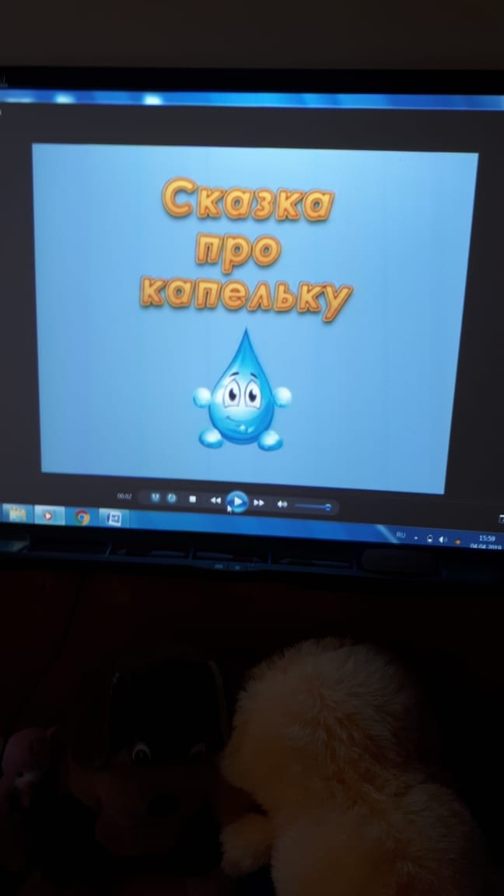
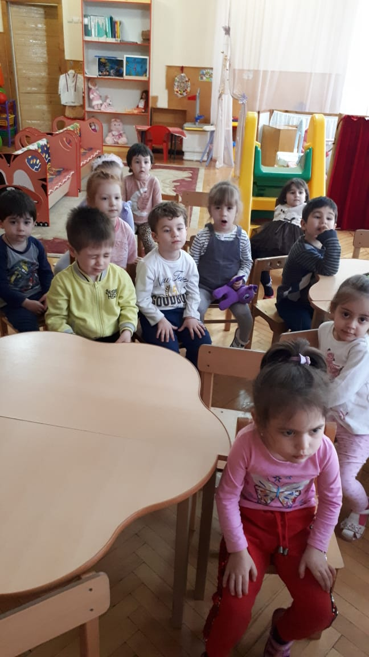
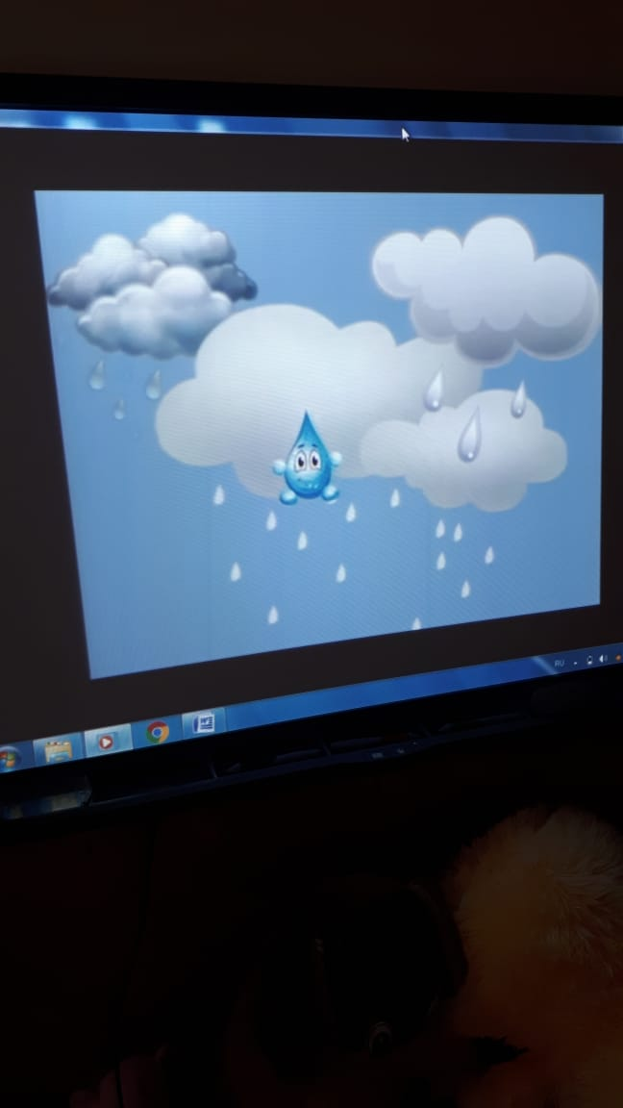

Slide 22
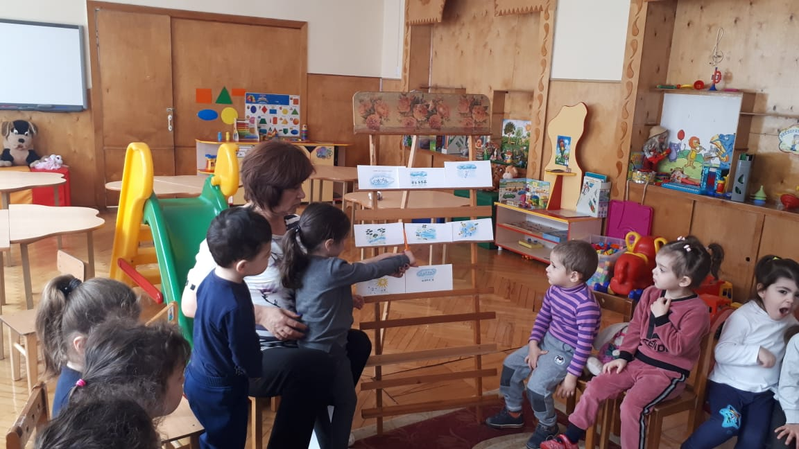
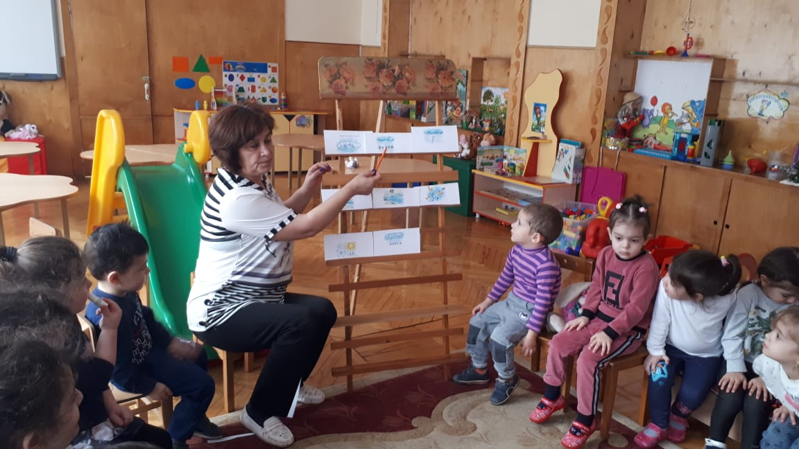
Составление сказки по картинкам. «Путешествие Капельки»
Цель: Закрепить знания детей о свойствах воды и о круговороте воды в природе;

Slide 23
КГН. Потешки

Slide 24
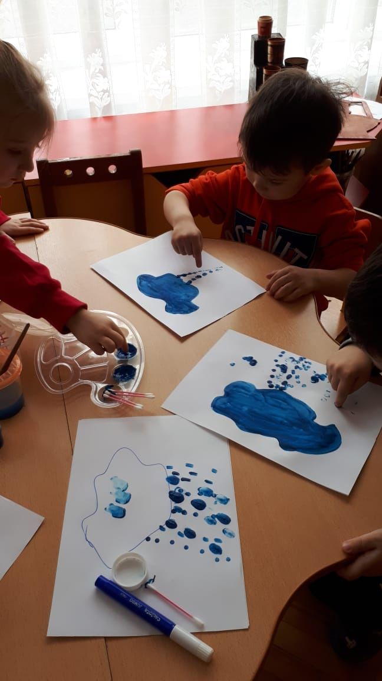
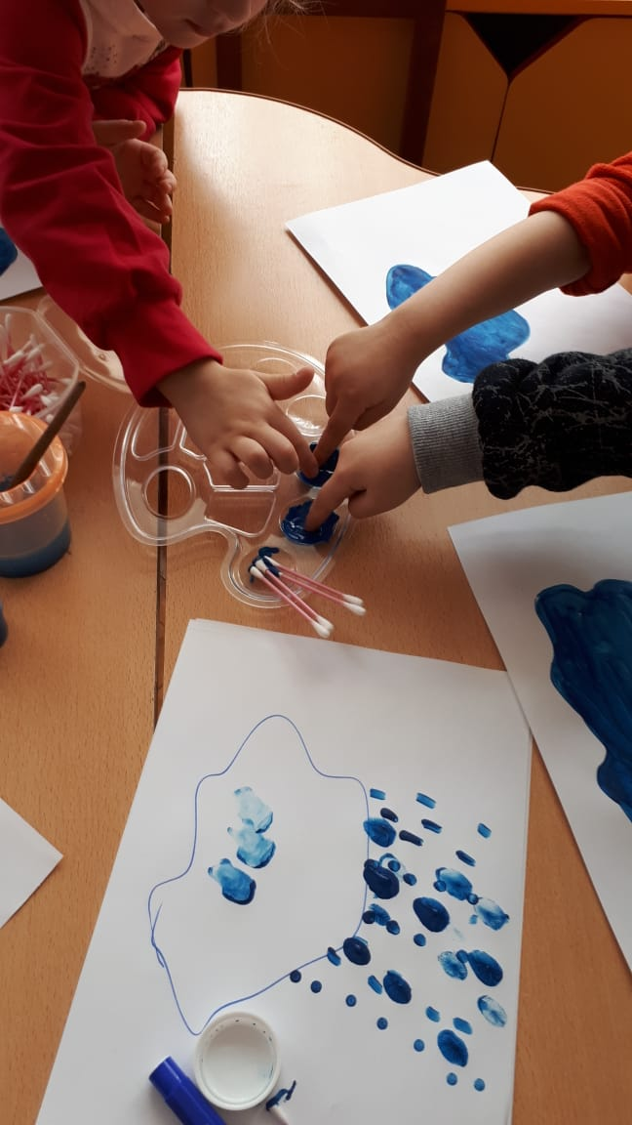
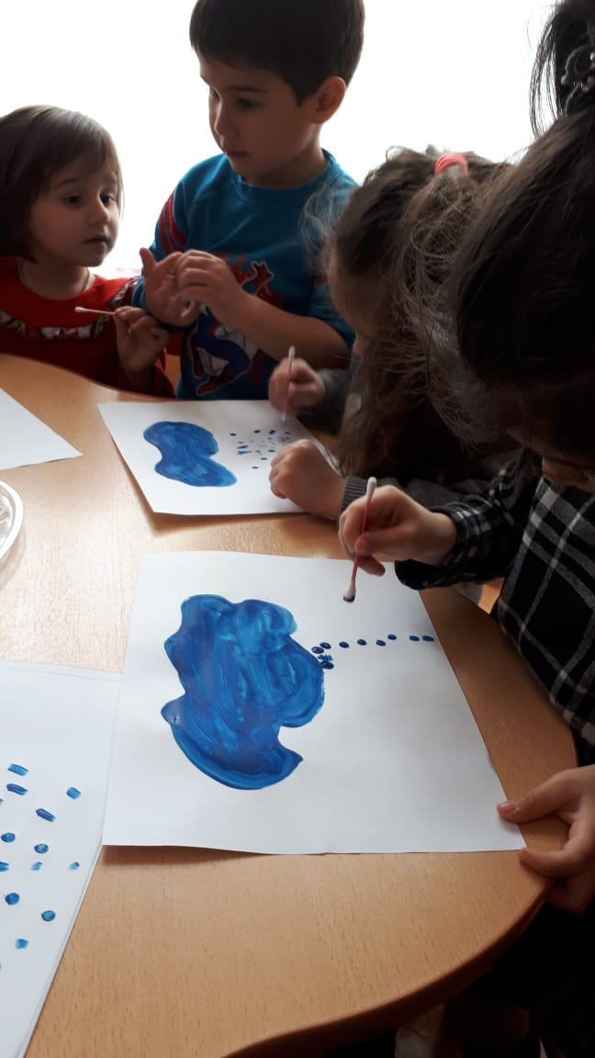
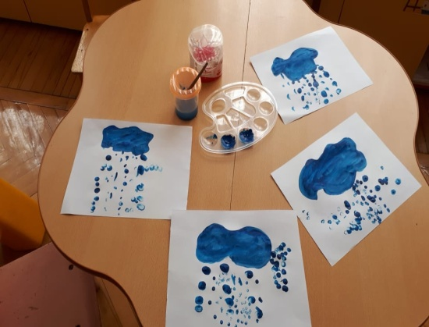
«Дождик, дождик кап-кап-кап»
Нетрадиционная техника рисования
(пальчиком, ватными палочками)
Цель: Развивать желание экспериментировать,

Slide 25
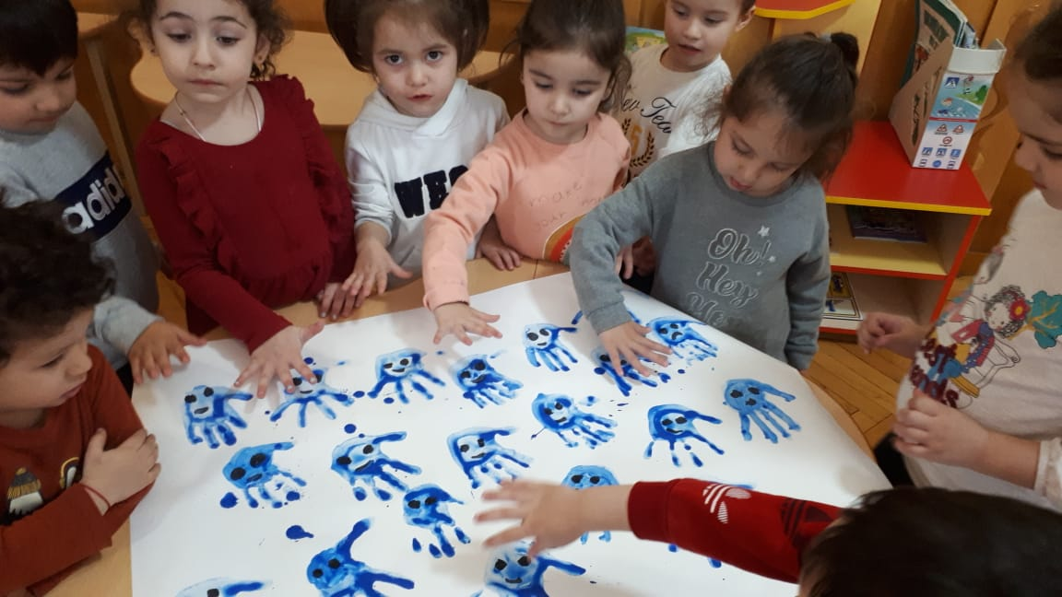
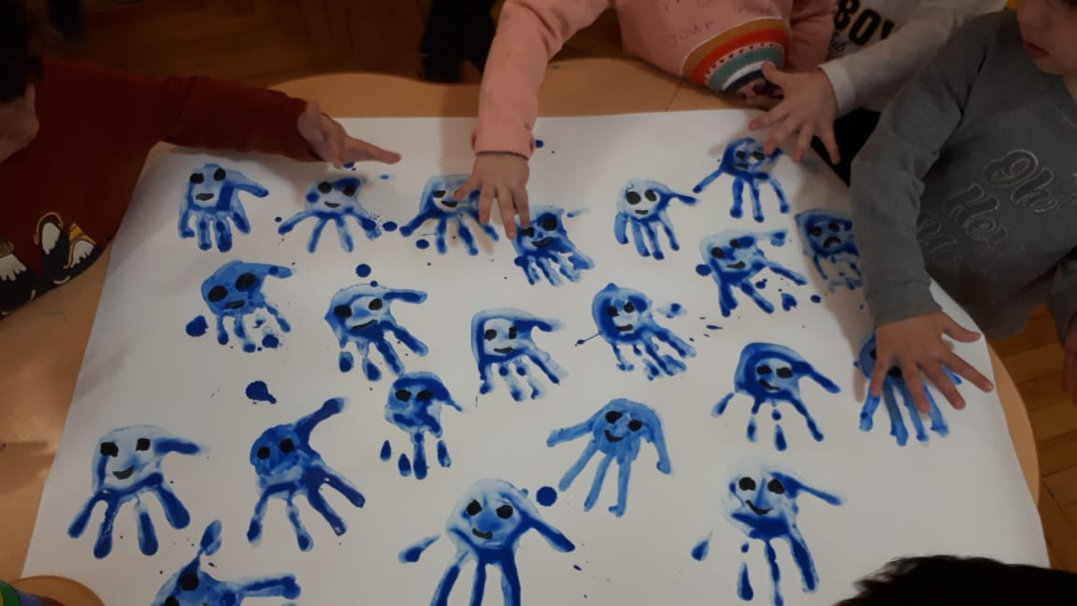
«Ладошки – осьминожки»
Познакомить детей с вариантами использования нетрадиционных техник рисования (отпечатками ладошек,

Slide 26
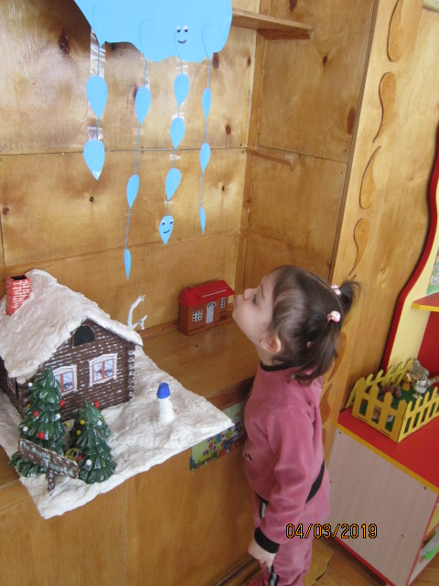
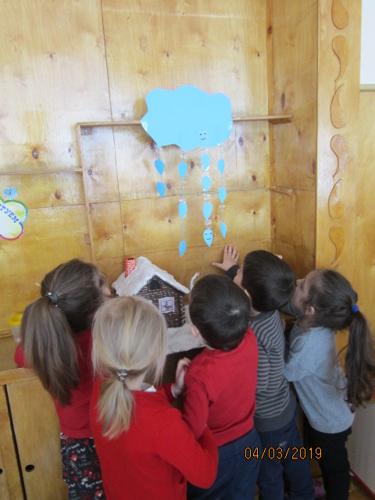
Здоровьесберегающая технология:
Дыхательная гимнастика
Цель: направленная на оздоровление организма

Slide 27
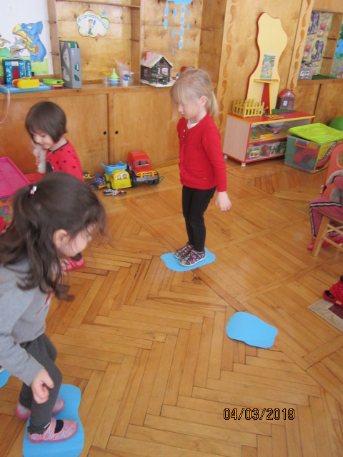
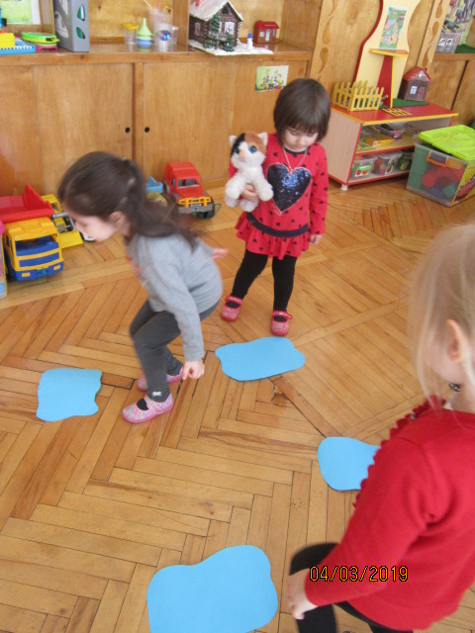
П/И : «Побродим по лужам»
Цель: вызвать у детей радостное настроении, Приучать преодолевать препятствия

Slide 28
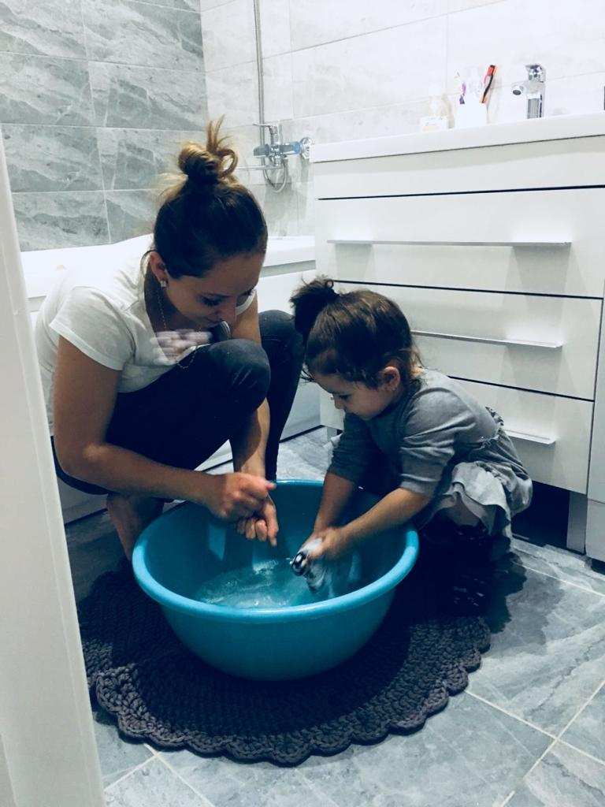
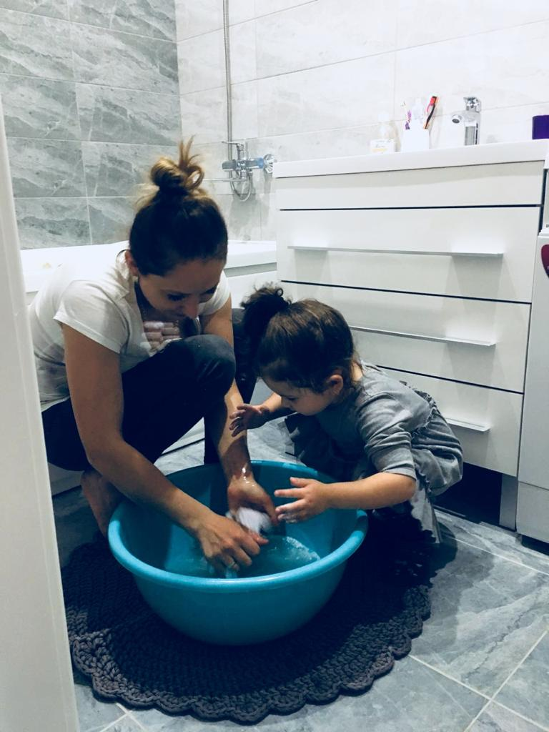
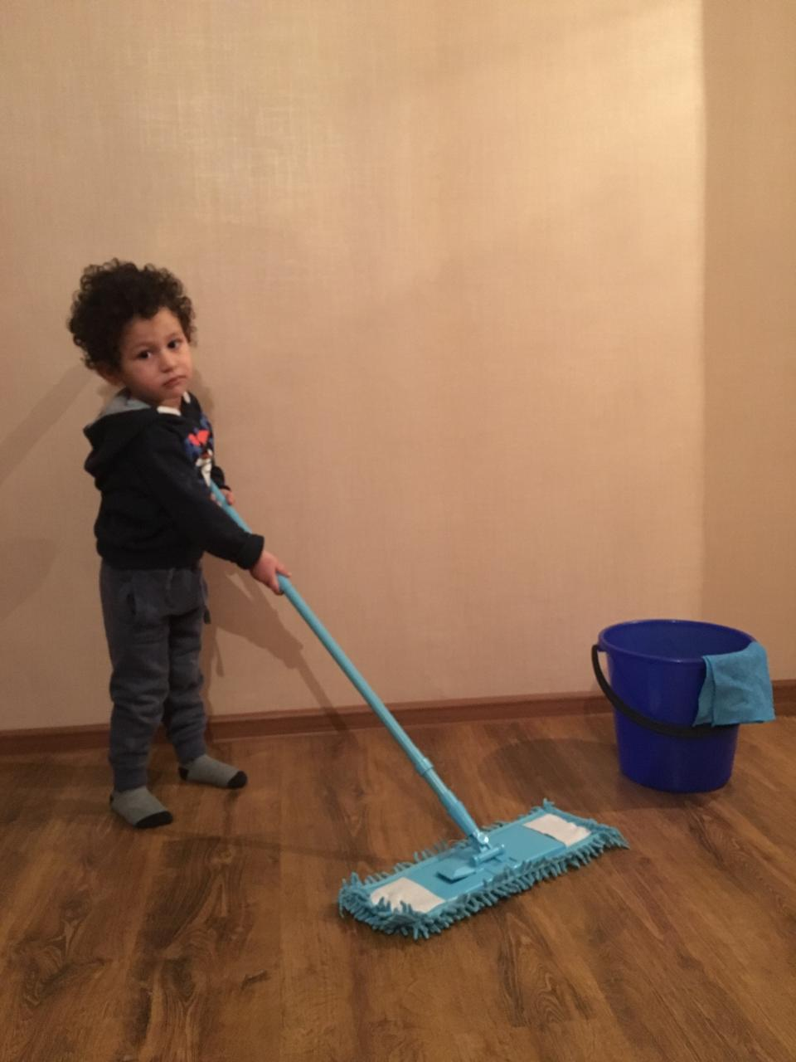
С родителями : Для чего нужна вода

Slide 29
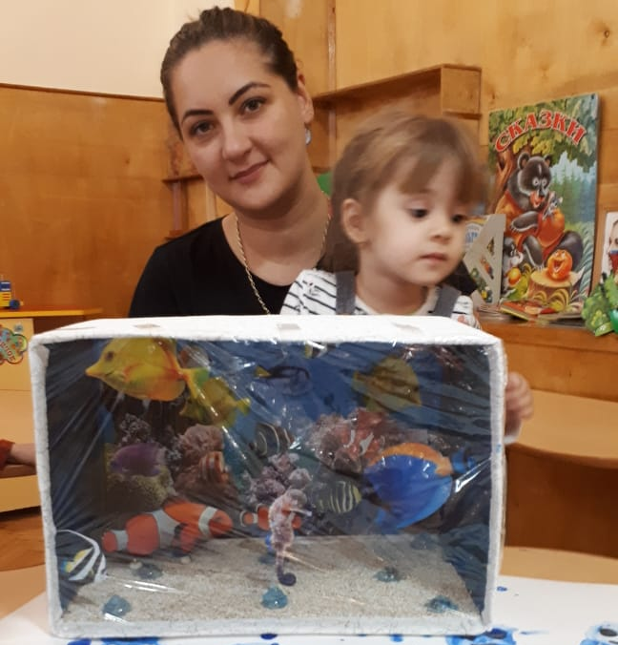
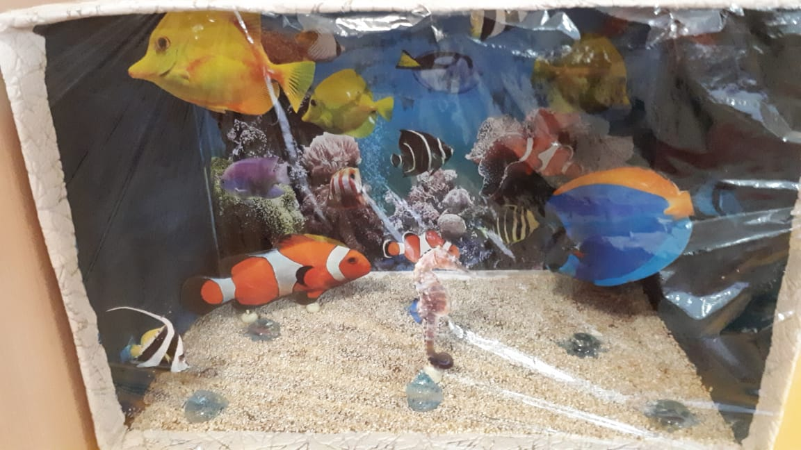
Совместная деятельность детей и родителей;
« Изготовление макета Аквариум»

Slide 30
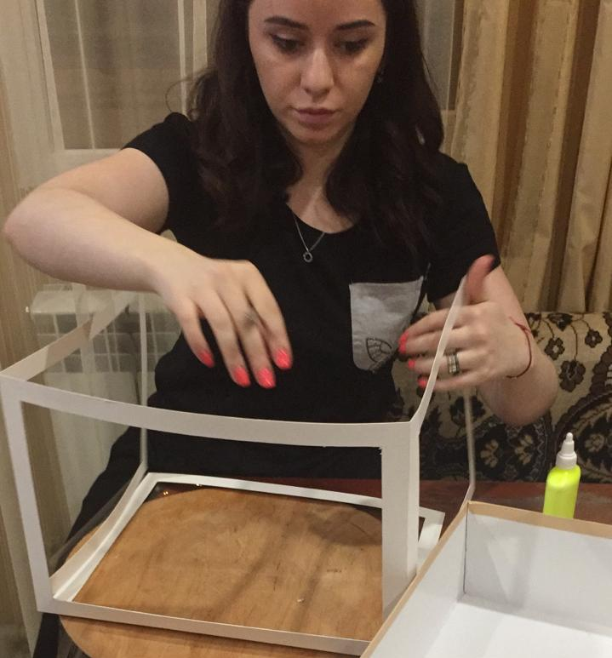
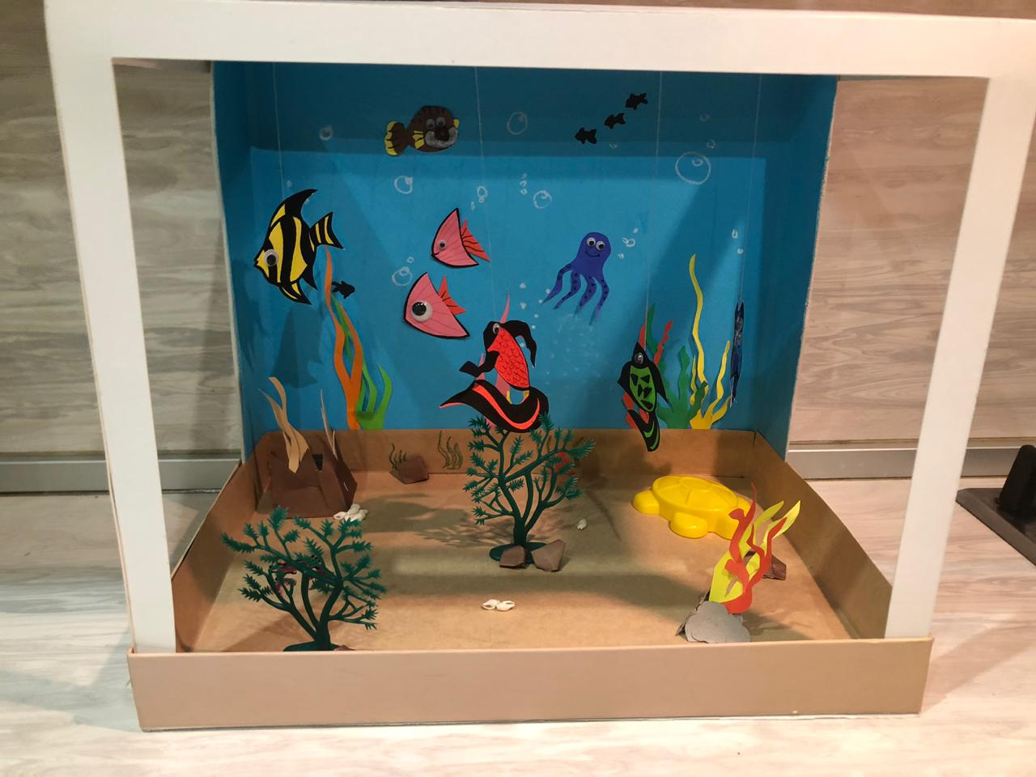

Slide 31
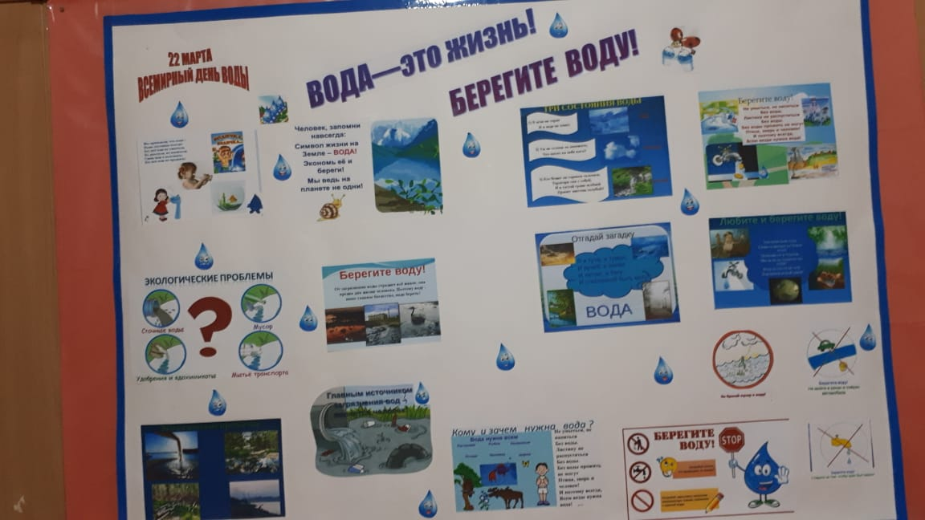
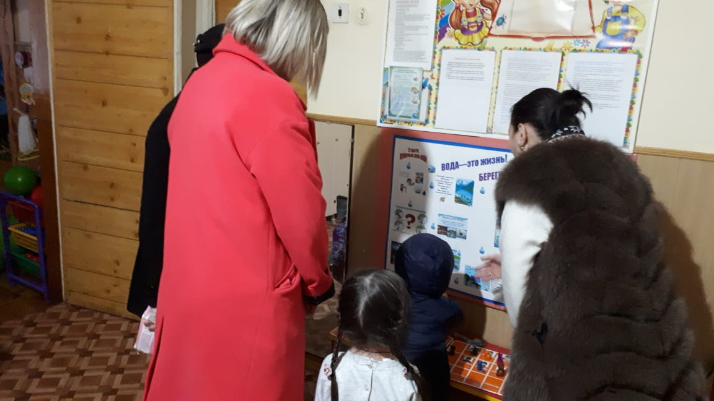
Стенгазета «Вода –это жизнь»
Цель. привлечь внимание родителей к экологическим проблемам водных ресурсов.

Slide 32
3 этап- заключительный
В ходе проекта: « Чудесная водичка» предполагаемые результаты были достигнуты:
У детей сформированы элементарные представления о воде, ее значении для человека, животных и растений;
Дети узнали о свойствах воды (прозрачная, льется, без запаха, без вкуса) в процессе практических опытов с водой;
Пополнили словарный запас детей;
А также способствовала возникновению интереса и желания у родителей принять участие в проекте.
Завершающий этап проекта планируется «Праздник мыльных пузырей» ( ко дню защиты детей

Slide 33
Выводы и практическая значимость проекта
В процессе проекта дети приобрели теоретические и практические знания о воде.
Проект дал возможность развития наблюдательности, умения анализировать, делать выводы, устанавливают причинно-следственные связи между предметами и явлениями окружающей действительности
Данный проект доставил положительные эмоции детям.
Объединив с родителями усилия, создали для детей интересную среду, позволяющую играть, заниматься познавательной и экспериментальной деятельностью.
От родителей услышали много положительных отзывов о том как дети соблюдают правила гигиены дом.
Чему мы воспитатели ,были очень рады.

Slide 34


